Slide 1
КОНЦЕПТУАЛИЗАЦИЈА ПОЈМОВА ЈЕЗИК и РЕЧ У КЊИЖЕВНО-ПУБЛЦИСТИЧКИМ ЗАПИСИМА ЗНАКОВИ ПОРЕД ПУТА И. АНДРИЋА
Стана Ристић, Ивана Лазић Коњик (Београд)
Институт за српски језик САНУ
ristic.stana@gmail.com, ivana.konjik@isj.sanu.ac.rs
Андрићев симпозијум
Словенија, 19-22. 10. 2023.

Slide 2
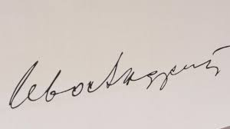
Увод
Предмет истраживања
начин концептуализације појмова ЈЕЗИК и РЕЧ у књижевнопублицистичком дискурсу Андрићевих Знаковa поред пута
Циљ истраживања
представити субјективну, ауторску језичку слику појмова ЈЕЗИК и РЕЧ и упоредити је са општејезичком и научном сликом

Slide 3
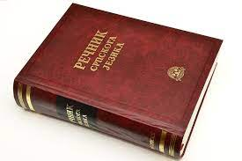
Речничка слика појма РЕЧ у РМС предствљена је у десет значења лексеме реч и у оквиру њих више подзначења. У први план ставља се научно схватање по коме је РЕЧ лингвистички појам:
1. најмања језичка јединица која има одређено значење, одређен смисао, језички знак за одређени појам;
2. а. језик (једнога народа); б. дијалекат; наречје;
3. начин изражавања, говор; исказ;
4. способност говора;
5. а. беседа, говор; придика; б. разговор, дијалог; „в. излагање мишљења, учешће у дискусији; право, одобрење за учешће у дискусији; „г. изјава, исказ;
6. став, гледиште; оцена, суд;
7. пословица, изрека; парола: „На млађима остаје свијет” — мудра је ријеч нашега народа;
8. обећање; дата обавеза;
9. мн. препирка, свађа: Да знамо рачун ... да не буде речи;
10. рђав глас, ружна прича, поруга.

Slide 4
Знакови поред пута
Састоје се од записа, микротекстова, о различитим темама
Мањи део је објављен у дневним листовима и часописима
Велики број записа посвећен је различитим аспектима појмова ЈЕЗИК и РЕЧ

Slide 5
Вечити календар матерњег језика
„Овде ће − то је моја намера − на десетинама и десетинама страница бити говора о стотинама речи, можда и више“
„... молим читаоца да овде не тражи ни лингвистике ни философије; ништа до записе једног песника о његовим сусретима са речима“

Slide 6
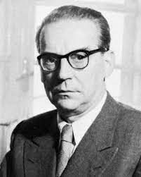
Концептуализација појма РЕЧ
„БЕО, БЕЛА, БЕЛО - лепа и тајанствена реч са више значења. Пун је народни говор те речи у разним значењима, као и митологија, поезија, географија, и ботаника и зоологија. Бели свет, бели дан, бели цар, беле пчеле, бела застава, бела магија, на белом хлебу, бели удовац, „белорука Јунона“, бела врана, белоушка, бели бор, бели слез, Белић, Бељански, Белогрлић, Белобрк, Белостенец, ... “

Slide 7
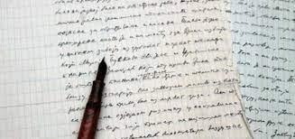
БЕО, БЕЛА, БЕЛО
„По чудној логици нашег сећања, мени се у овом тренутку, у вези са овом речју, јавља лик прецветале лепотице Циганке са Чубуре ... Она је ... загледана у своју чашицу. Остарела је пре времена; једино што је на њој остало неокрњено, то су бели, чврсти зуби који повремено блесну (истакли аутори), док ми са заносом и сузама прича о свом првом љубавнику и о трагедији у којој га је изгубила. – А волела сам га, господине! Јаооо, волела сам га као белог бога!“
„Уранила Косовка девојка, / уранила рано у недељу, / у недељу прије јарка сунца / засукала бијеле рукаве, / засукала до бијели лаката / на плећима носи леба бела / у рукама два златна кондира. “
„Ту се негде, као на заталасном биоскопском платну, губи и гасне ова чудна реч са свим својим значењима”

Slide 8
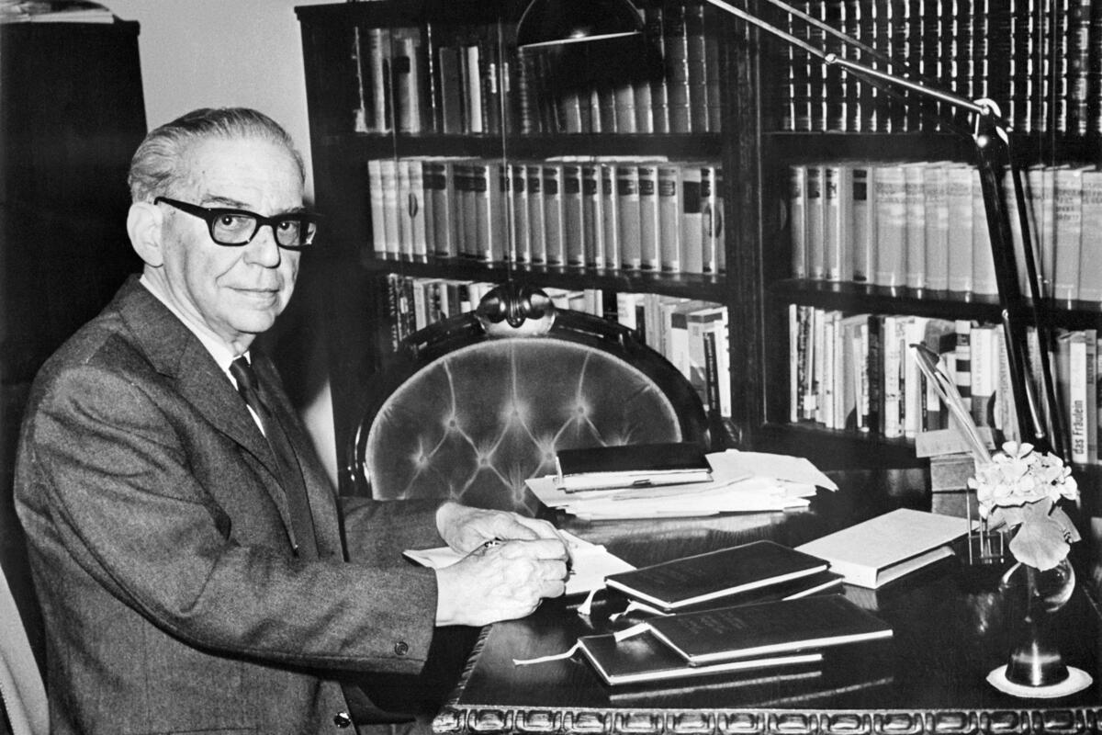
Концептуализација појмова ЈЕЗИК и РЕЧ
Когнитивне компоненте појма МАТЕРЊИ ЈЕЗИК
1) матерњи језик је урођена језичка способност;
2) матерњи језик се током живота, „календара“, усваја, усавршава, мења; надграђује, обогаћује;
3) матерњи језик се током развоја на пробран начин „календарски“ записује у нашем сазнању;
4) матерњи језик чува све трајне, „вечите“, националне и културне вредности;
5) матерњи језик нас одређују као припадника одређене националне заједнице и културе

Slide 9
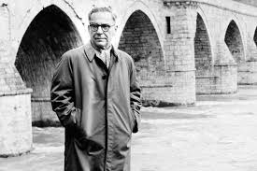
1) матерњи језик је урођена језичка способност
А) Еволутивни развој језичке способности код човека
„Између човекових мисли и његових речи којима те мисли жели да изрази постоји понајчешће очигледни јаз. За своје прве и основне мисли он је тешко и споро налазио изразе који су из почетка морали бити једноставни, рудиментарни, али, с временом је број тих израза постајао све богатији а људи сами све сложенији, док се број мисли није повећавао у истом ритму. За сваку мисао (и помисао) човек је налазио све изразитије и све прикладније речи, али и за сваки недостатак мисли, или њену немоћ или нејасност, човек је опет налазио речи, 289, истицали аутори рада.“

Slide 10
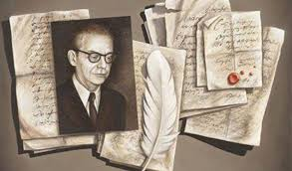
Б) Звучна квалитативна и квантитативана карактеристика језика – језички идиоми
„Казана на јужном наречју, свака ствар изгледа нешто дужа, него, ако је и тужна, и нешто тужнија”
В) О причи, говору, писању и ћутању – манифестације језичких способности и навика
„После свих јадних прича отпочинути иза самог ћутања, угасити причу и фантазију као димљиву лампу”; „Јесте ли икад мислили на приче које нико не зна, на догађаје који су закопани најпре у ћутању па затим у потпуном забораву? – јер, истина је да људи воле и желе много да говоре, али је извесно да понекад могу и морају да ћуте. Најлепше и најстрашније ствари ипак нису никад казане”; „Данас се највише бавим речима које нису отишле даље од мојих помисли и размишљања ... али које неће никад бити ни изговорене, ни написане, ни штампане; од њих је ваљда и сачињено ћутање у коме се на крају губимо”; „За мене је најбоље кад ја пишем а не говорим, и кад се омени не пише и не говори”

Slide 11
2) матерњи језик се током живота, „календара“, усваја, усавршава, мења; надграђује, обогаћује
А) О усвајању матерњег језика
„Прво су моју пажњу и моје интересовање привлачиле речи које сам ја изговарио или које сам чуо од других, затим: писане, штампане речи. А данас се највише бавим речима које нису отишле даље од мојих помисли и размишљања и које обасјавају или замрачују моју јаву или моје снове, али које неће никад бити ни изговорене, ни написане, ни штампане; од њих је ваљда и сачињено ћутање у коме се на крају губимо“; „Речи су стале да се претварају, једна за другом, у људе, животиње и предмете око мене, свака у оно што је дотад само означавала ... Оне су одједном застале, оваплотиле се и добиле тежину и обим и све особине живих бића и ставри, и распоредиле се по просторијама око мене. „Реч је постала тело“. ... Одједном сам постао богат ... све нове и нове речи су долетале, падале око мене и – одмах се претварале у оно што су дотад означавале“

Slide 12
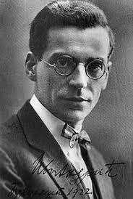
Б) О богаћењу, надградњи матерњег језика – усвајање нових, страних речи
„Старачка нетрпељивост према новим речима ... је просто детињаста. Као да у њиховој младости није било нових речи и кованица, и као да их нису и они изговарали са одушевљењем, са осећањем да казују нешто ново и лепо, и богато и смислом и звуком. И чему та нетрпељивост и то огорчено одбијање нових израза? Ако су добри, они ће остати, ако нису, нестаће брзо на решету слуха и времена, и ишчезнуће без трага као што су ишчезнуле толике речи које смо ми у младости гордо изговарали и писали и тамо где им је место и тамо где није”
В) Богатство значења речи
„Речи често лете око нас као плева око сељака на гумну, као ројеви снежних пахуљица око мирног путника који зна куда иде, лаке, безазлене, заносне у својој игри која ... одговара нашој потреби за лепотом и променом ... Али кад се деси ... да се из те вејавице речи ... једна једина издвоји и заустави – настаје нешто о чему ни сањати нисмо могли ... Тада се та наша ситна и случајна реч испречи пред нас, страшна и огромна; из ње се ... одједном исуче и развије њена дотле скривена, многострука и убојита садржина, и ... тражи од нас да извршимо оно на шта смо се лудо ... обавезали кад смо је ... изговорили, јер је дошло време да та реч постане, и да заиста буде, оно што казује и означава: вечност, љубав, борба, пораз, величина, лепота, смрт. Тако нас судбина понекад „хвата за реч“ и од човека, слабог и лакомисленог бића, ствара јунака трагедије ... који неминовно гине и пропада ако остане у месту, „при речи“

Slide 13
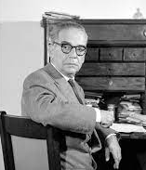
3) матерњи језика се током развоја на пробран начин „календарски“ записује у нашем сазнању – одбацивање нагомиланих непотребних речи
„Тако се у живом ткању људских језика, с временом, стварао све већи број јалових, нездравих ћелија које су притискале оне здраве и живе, изазване потребом и оплођене мишљу. Због тога у језицима свих народа, нарочито јужних, пстоје толике речи које немају мисаоне подлоге и циркулишу као лажне паре помешане са правим”; „Инфлација речи у појединцу и друштвеном кругу коме он припада, као и финасијска инфлација у каквој држави, нездрава је појава: она показује да код њих влада несигурност и забуна у мислима, неред у осећањима ... да изговорена реч губи од вредности, да се њена унутарња подлога смањује. И тада почиње гомилање речи, као патогено множење ћелија ... Несигуран у оно што хоће да каже, човек осећа да су речи девалвиране, слабе и недовољне, и почиње да бира што изразитију, што оштрију реч, да ону која му се чини слаба подупире“

Slide 14
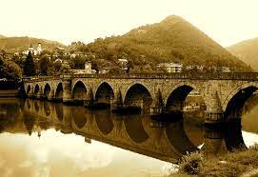
4) матерњи језик чува све трајне, „вечите“, националне и културне вредности
А) стил и језик
„Сви одувек много говоримо о томе, а ја се и данас питам: стил, шта је то? Вештина заодети своју мисао на најбољи и најубедљивији начин саопштити је дугима? Кад добро размислим, чини ми се да би могао бити и много више од тога. Понекад ми се чини да је стил, то јест сам звук речи, реченица и склоп целине, уједно и главана потреба истине коју та реченица носи“
Б) Креативна снага речи
„Речи су за писца као ватра и вода у оној пословици: добре слуге, али зли господари. Оне нас носе и и побеђују за нас, али нас с времена на време издају и одају. Оне су наша радост и наша слава; али постају наша мука и брука кад год се деси ... да напишемо и потпишемо неке речи као чекове без покрића, 266; Ничим се толико не бавим као – речима, а ни о чему ређе и мање не размишљам. Увек сам код њих, окружен њима као пчелар пчелама“

Slide 15
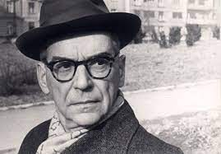
Б) Креативна снага израза, изрека
„Има у језику израза који сами по себи, тако издвојени и у лету ухваћени, плене и носе мој слух и мој дух, и отварају преда мном неке нове и неприступне видике и даљине о којима можда ни онај што те речи изговара не зна ништа, и не слути да би могли да постоје. То су изрази који се могу чути од људи и, још чешће, од жена из народа кад говоре у јаком узбуђењу, поводом својих брига или штета, потреса, радости или огорчења”
В) О пословицама
„Те древне народне изреке и пословице, то је права беда и – највећа благодатство. ... У устима искрених и даровитих људи, оне звуче као да су заиста у том тренутку рођене и први пут изговорене; сушта и овејана истина проговара из њих. А изговорене од глупака или лажова, малоумно или злонамерно, оне губе сваку вредност, не успевају да прикрију ни лаж ни глупост ... а саме изгледају жалосне, плитке и отрцане“
Г) О афоризмима
„Афоризам изгледа на први поглед лак и пријатан израз којим најбоље и са најмање напора можемо да покажемо наше животно искуство, које нам увек изгледа велико и тешко, и нашу памет, о којој имамо обично најлепше мишљење. Али ту се најчешће варамо. Афоризам је танак лед на који нас изводи жеља да јефтино и брзо покажемо шта знамо и шта све можемо и умемо“

Slide 16
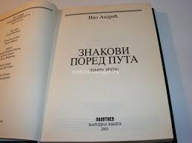
5) матерњи језик нас одређују као припадника одређене националне заједнице и културе
„У књижевности свих земаља, усменој или писменој, на свим језицима света, кроз векове, постоје многе историје, приче и песме у којима се људи жале на робовање, насиље, сиромаштво, глад и оскудицу, а има и таквих у којима ... човек машта о миру, слободи, правди, реду и изобиљу. Свуда таквих прича и песама има, али кад год их људи читају, слушају или размишљају о њима, сваком од њих изгледа као да нигде нису боље ни могле бити тако оправдане, стварне, ни тако убедљиво изражене као у земљи у којо се он родио и најезику којим он говори и пише“; „универзалне су теме о којима се говори и пише у језицима света, али снага и изражајност онога о чему се говори и пише својствена је само матерњем језику, језику којим појединац говори и пише“

Slide 17
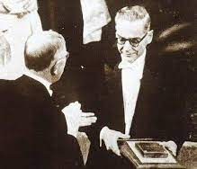
Закључак
У концептуализацији појмова ЈЕЗИК и РЕЧ у Анрићевим Записима нема оштре границе између њих
У Андрићевој концептуализацији језика реализују се и елементи појмова ГЛАС и СЛОГ, као основних јединица речи
У Андрићевим Записима концептализовани су и појмови ПРИЧАЊЕ и ЋУТАЊЕ
Концептуализација појмова ЈЕЗИК и РЕЧ у Андрићевим записаима, профилисана бројним индивидуалним, ауторским аспектима, представља знатно богатију језичку слику ових појмова у односу на њихову општу језичку слику

Slide 18
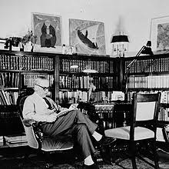
Литература
Д. Ајдачић 2016. Ауторски текстови и реконструкција језичке слике света. У: С. Ристић, И. Лазић Коњик, Н. Ивановић (ур.), Лексикологија и лексикографија у светлу савремених приступа. Београд: Институт за српски језик САНУ, 395–408.
Иво Андрић, Знакови поред пута, Сабрана дела. Ур. В. Крњевић. Београд: Просвета и Београдски издавачко-графички завод, 1981.
Ј. Бартмињски 2011. Језик – слика –свет. Београд: Совославиа.
А. Белић 1998. О језичкој природи и језичком развитку, књ. I и II. У: Изабрана дела Александра Белића, том 1: Општа лингвистика. Београд: Завод за уџбенике и наставна средства.
С. Ристић, И. Лазић Коњик 2023. Концепт ЈЕЗИК на стемском материјалу речника српског језика, рад у припреми.
РМС: Речник српскохрватскога књижевног језика, I–III. Нови Сад, Загреб: Матица српска, Матица хрватска, 1967–1969. IV–VI, Нови Сад: Матица српска, 1969–1976.

Slide 19
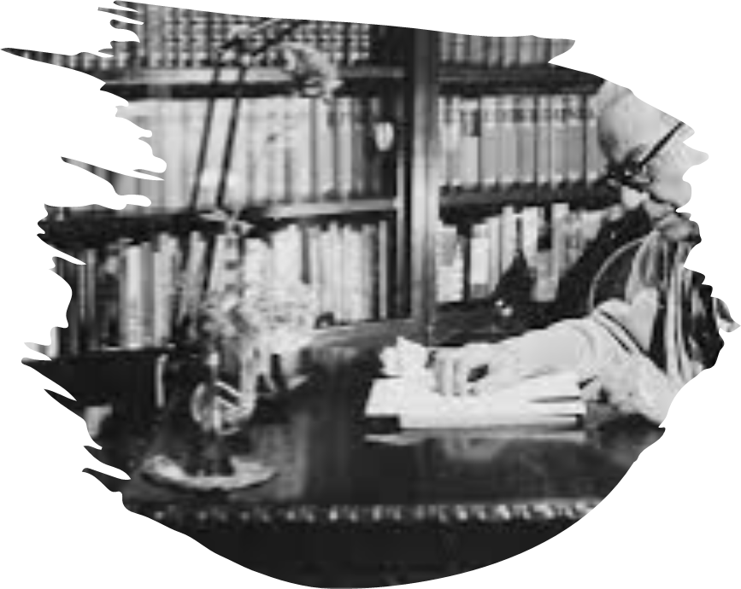
Хвала Вам на пажњи.

